Slide 1

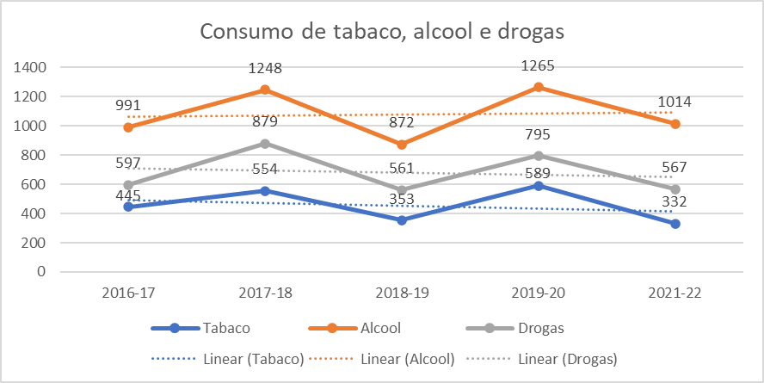
4th CHRC Annual Summit
May 25th & 26th, 2023
Observatório AlenRiscos: Consumo de tabaco, álcool e drogas entre adolescentes na região Alentejo
Ermelinda Caldeira^{1, 2}, Ana Dias ², Lara Pinho^{1, 2} , Anabela Coelho^{1, 2}, Leonel Lusquinhos², Manuel Lopes^{1, 2}
¹ Comprehensive Health Research Centre, Universidade de Évora, Évora, Portugal.
² Departamento de Enfermagem, Universidade de Évora, Évora, Portugal.
O Observatório AlenRiscos, criado em 2019, é constituído por investigadores da Universidade de Évora e por parceiros de diversas instituições, nomeadamente: Unidade de Intervenção Local em Comportamento Aditivos de Évora/ DICAD da ARS Alentejo; Direção-Geral dos Estabelecimentos Escolares – Direção de Serviços da Região Alentejo; Departamento de Saúde Pública da ARS Alentejo.
Monitoriza os consumos de tabaco, álcool e outras drogas nos estudantes do ensino público e privado, do 3.º Ciclo do Ensino Básico, na região Alentejo, através da aplicação anual de um questionário.
O Observatório surgiu da necessidade de fornecer à comunidade, uma base diagnóstica no que concerne aos comportamentos de consumo nos jovens, que permita uma intervenção mais direcionada.
Objetivos: Conhecer e analisar a prevalência e os fatores associados ao uso de tabaco, álcool e outras drogas nos estudantes do 7º e 9º ano na região Alentejo.
Métodos: Estudo observacional utilizando uma abordagem mista, combinando elementos transversais e longitudinais. Amostra constituída por 12767 adolescentes de escolas públicas e privadas do 3.º ciclo do ensino básico (7.º e 9.º anos) da região do Alentejo. A recolha de dados foi realizada durante 5 anos letivos, de 2016 a 2022, excluído o ano letivo 2020/2021 devido à pandemia covid 19. Aplicado um questionário online de autopreenchimento a partir da plataforma LimeSurvey, acessível pela Universidade de Évora.
Resultados: Maioria dos participantes do sexo feminino (52%), com idades compreendidas entre os 11 e os 18 anos de idade, a frequentar o 7º ano (50,4%) e o 9º ano (49,6%) de escolaridade. Durante o período em observação, o consumo de tabaco, álcool e drogas oscilou, sendo o álcool (48,6% em 2016/17)) a substância mais consumida, seguindo-se as drogas e por fim o tabaco, em todos os anos escolares.
Conclusões: Ao longo dos anos, verificou-se uma redução significativa nos consumos, sendo que o consumo tende a aumentar à medida que a idade do aluno aumenta. O consumo de substâncias inicia-se maioritariamente em companhia de amigos. Representa um problema de saúde pública nos adolescentes devido às consequências que estas podem ter ao longo do ciclo vital. A intervenção deve ser precoce e sustentada numa estratégia consertada de políticas sociais, educativas e de saúde, envolvendo as famílias, o contexto escolar e a comunidade.
Referências:
Jeong W. Comparison of alcohol consumption and tobacco use among Korean adolescents before and during the COVID-19 pandemic. Plos one. 2023 Mar 23;18(3):e0283462.doi: https://doi.org/10.1371/journal.pone.0283462
Lopes, M; Caldeira, E.; Murteira, M.; Leão, R.; Jesus, P. (2018). Conhecer Global, Atuar Local. In L. P. Nico & B. Nico (Eds), Aprenderes do Alentejo (pp 47-52). Santo Tirso: De Facto Editores. doi: http://hdl.handle.net/10174/26733
Ma C, Xi B, Li Z, Wu H, Zhao M, Liang Y, Bovet P. Prevalence and trends in tobacco use among adolescents aged 13–15 years in 143 countries, 1999–2018: findings from the Global Youth Tobacco Surveys. The Lancet Child & Adolescent Health. 2021 Apr 1;5(4):245-55.doi: https://doi.org/10.1016/S2352-4642(20)30390-4
Melguizo-Ibáñez, E., Zurita-Ortega, F., González-Valero, G., Puertas-Molero, P., Badicu, G., Greco, G., Cataldi, S., & Fischetti, F. Alcohol, Tobacco and Cannabis Consumption on Physical Activity and Physical and Social Self-Concept in Secondary School Students: An Explanatory Model Regarding Gender. International Journal of Environmental Research and Public Health, 2022. 19(16), 10243.doi: https://doi.org/10.3390/ijerph191610243

